Slide 1
ZOOMで会議 ～基本の基本～
ぬくもりの里居宅介護支援事業所
川畑 州司

Slide 2
接続しよう！
①接続（入室）先を間違えないように確認
②開催開始５分前までに接続（入室）する。
この時無料のZOOM IDをホスト（主催者）が使用していた場合、
入室した時点から時間経過のカウントが始まります。
ホストが待機室設定していた場合は、ホストが承認するまで入室できませんが、
参加者の多い研修の場合など待機室設定されていないことも多いです。
ホストは待機室設定（デフォルトではON）している場合、参加者を手動で認証していく必要があります。
参加先のミーティングIDパスコードを入力するか、
招待されたURLをクリックする。

Slide 3
音声・ビデオ編
ビデオの開始
③ビデオ・音声を確認。
音声が聞こえる ➔ 聞こえますか？ 手を挙げる
音声が聞こえない（小さい）
➔ 速やかに「すみません」と手を振る

Slide 4
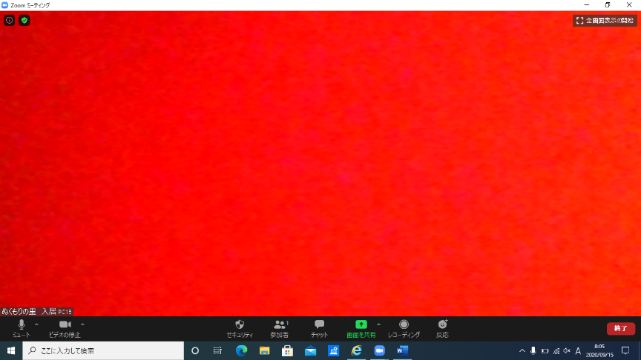
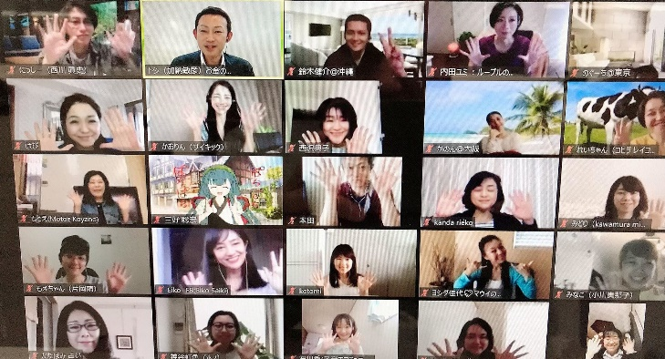
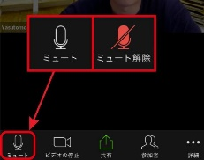
ミュート編
ミュートの操作
④自分が発言しない時にはミュートにする（雑音・ハウリング防止）
⑤自分が発言する時にはミュートを解除する

Slide 5
名前の変更をしてみよう！
①画面下部にある”参加者”のタブをタップ
②自分の名前をタップ
③「名前の変更」ボタンが現れるのでタップ
④任意の名前に変更して完了
参加者タブ
名前の変更をすることによって、例えばグループワークを行う際など、
“ファシリ”などに変更することで参加者がどの役割の人が話しているかなど分かりやすくなります。

Slide 6
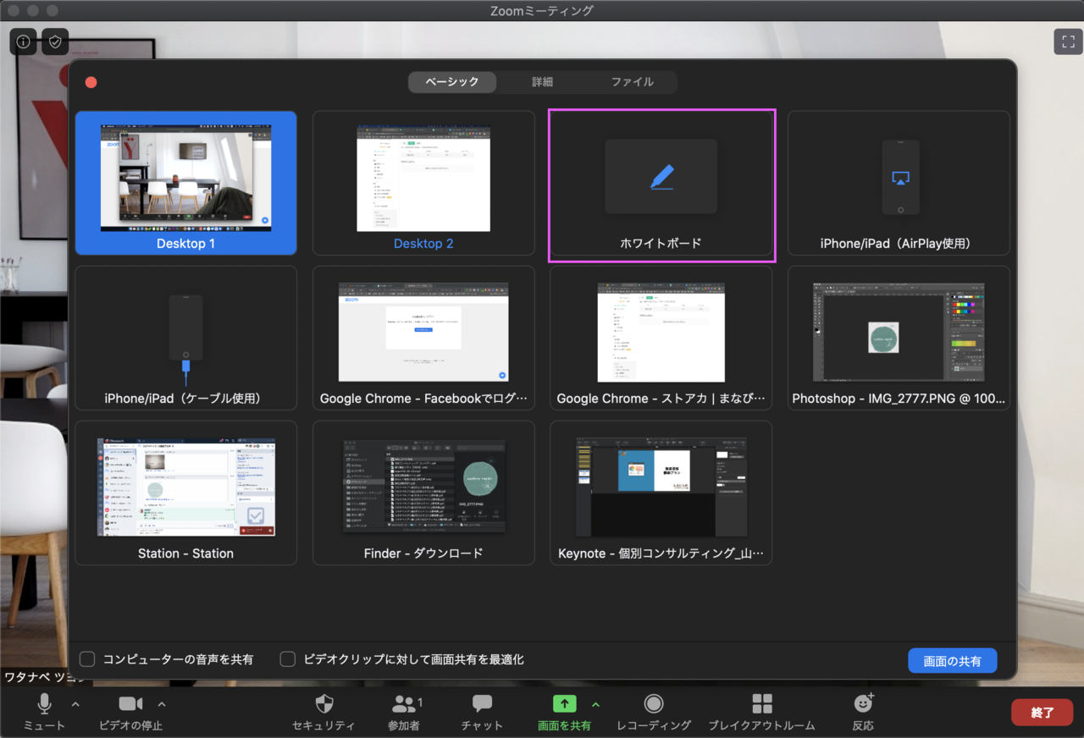
ホワイトボード機能
ZOOMにはホワイトボードと呼ばれる機能があります。
現実のホワイトボードと同じように、真っ白なキャンバスにフリーハンドで、またはテキスト方式にて書き込むことができます。
共有する人はZOOM会議中に「画面を共有」を押してホワイトボードを共有を選択し開始します。
画面を共有

Slide 7
ホワイトボード機能
テキスト
マウスだと書き込むのが難しいのでテキストを使いWORDを使用する感覚で今回は書き込みをしていきます。
この時点ではホワイトボードに共有した人が書き込み可能です。

Slide 8
ホワイトボード機能
他の参加者も一緒に書き込むには…
PCやMacの場合は、画面上にあるミドリ色のバーにある「オプションを表示」をクリックして「コメントを付ける」を選んでください。
オプションを表示

Slide 9
ホワイトボード機能
iPadやiPhoneの場合は、画面左下にある「円にぺんマーク」をタップすると、記入できるようになります。
円にぺんマーク

Slide 10
ホワイトボード機能
但し、話しながらではタイピングが追い付かない可能性が高いので、
事例検討などで使用する場合はチャット機能を使用しコピーペーストを行う方が楽かもしれません。

